Slide 1
Patrimoine et tourisme
Chapitre 5
Introduction
- Présentation du chapitre
Le patrimoine est ce qui est perçu par une société comme étant digne d’intérêt et devant de ce fait être transmis aux générations futures.
Patrimonialisation : le processus de création, de fabrication de patrimoine.
Problématique : Quelles sont les différentes catégories de patrimoines mis en tourisme et quels sont les effets et les limites de la patrimonialisation des territoires ?
Plan
I Le patrimoine naturel
II Le patrimoine matériel
III Le patrimoine immatériel
IV le processus de patrimonialisation des lieux touristiques, ses effets et ses limites.

Slide 2
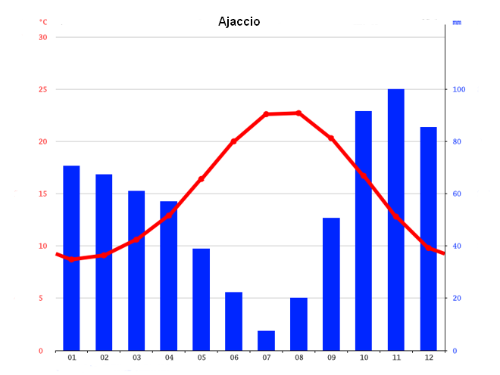
I Le patrimoine naturel
Climat méditerranéen
1/ Définition et caractéristiques
Patrimoine naturel : il recouvre la faune et la flore sauvages d’une zone particulière, mais aussi les spécificités géologiques et ses paysages.
On tient compte du relief, du climat (températures et précipitations)

Slide 3
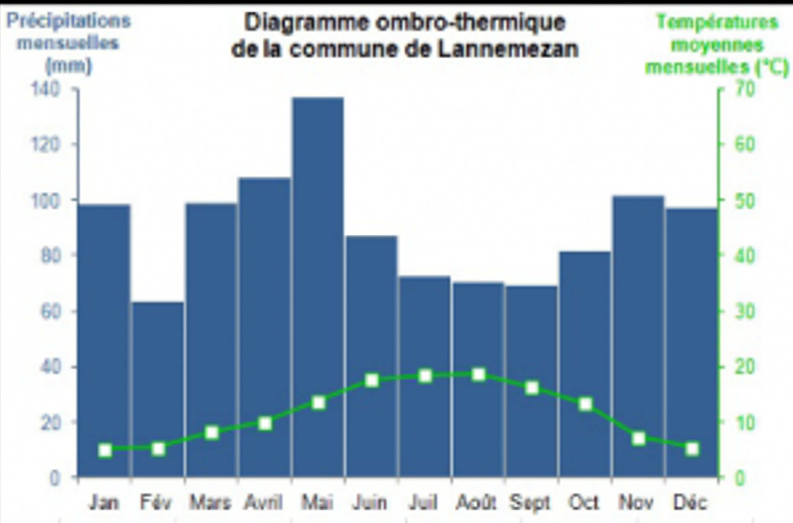
Climat de haute montagne

Slide 4
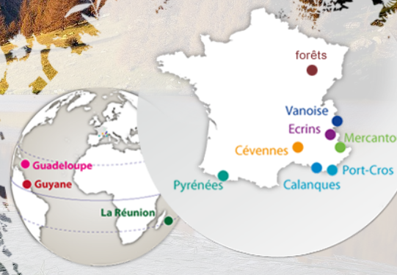
Les 11 parcs nationaux français
8 millions de touristes par an
Mercantour

Slide 5
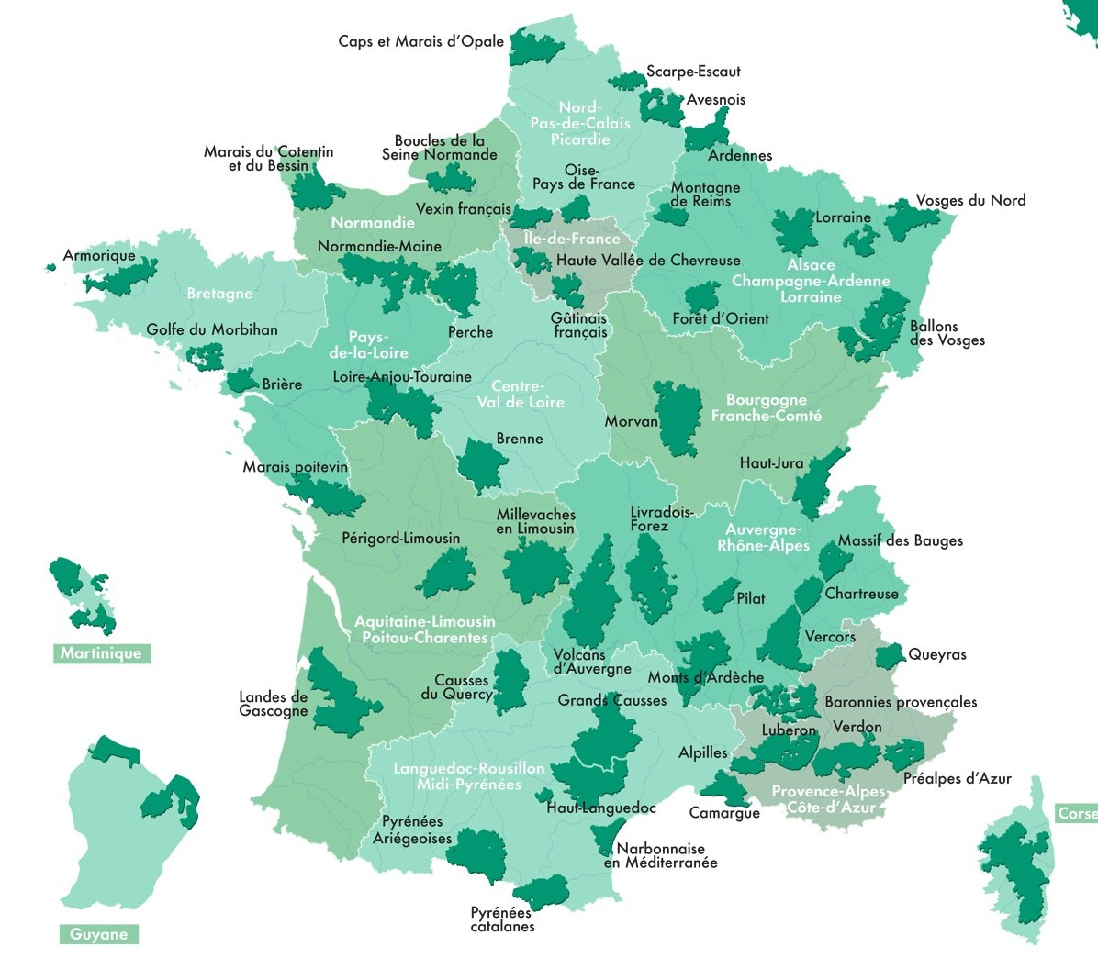
Les 54 parcs naturels régionaux français
Soit 15% du territoire

Slide 6
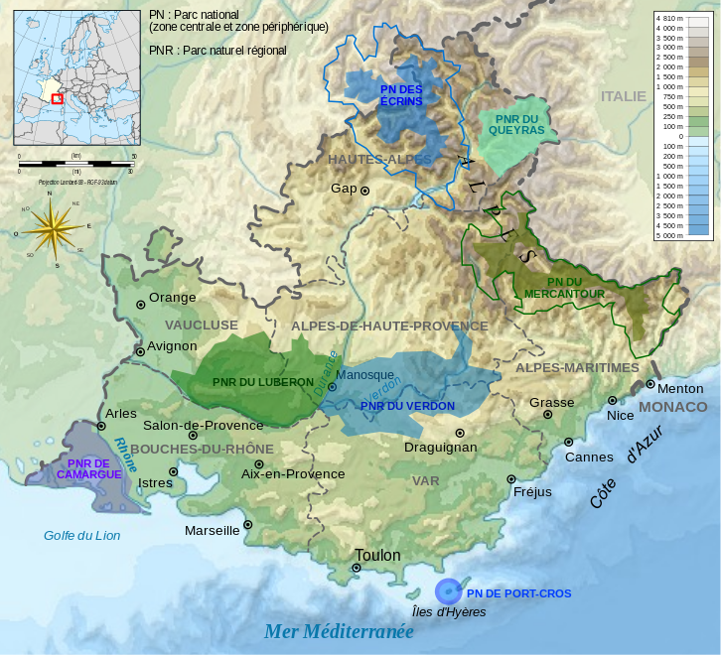
2/ Deux exemples : le parc naturel régional du Verdon et le conservatoire du littoral.
A. Le parc naturel régional du Verdon

Slide 7
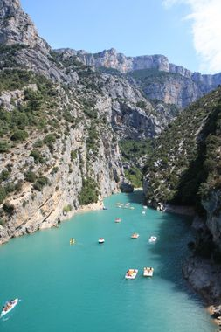
- 180 000 hectares – création en 1997 (Alpes de Haute-Provence et Var)
- on y trouve une partie de la réserve naturelle géologique de Haute-Provence, et les Gorges du Verdon et le lac artificiel de Sainte-Croix.
- Régi par une charte, le parc naturel régional affiche un objectif de protection et de développement, notamment touristique
- 1 million de touristes par an
Vidéo du parc « Protégeons ensemble le Verdon »
Qu’est-ce qui est mis en avant dans ce film de promotion du PNR ?

Slide 8
B. Le conservatoire du littoral
Objectifs
Moyens d’action
180 personnes employés
1 000 agents du littoral (gardes, animateurs, agents d'entretien) ayant tous des employeurs différents
40 millions de visiteurs sur les 750 sites
le budget : 55 millions d'euros en 2017.
le domaine géré est passé de 88 000 hectares en 2006 à 200 000 hectares en 2017
1 600 km de rivages protégés
750 sites naturels protégés

Slide 9
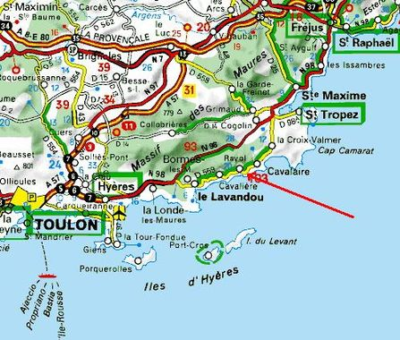
Exemple Le domaine du Rayol (Var) Bande son + vidéo

Slide 10
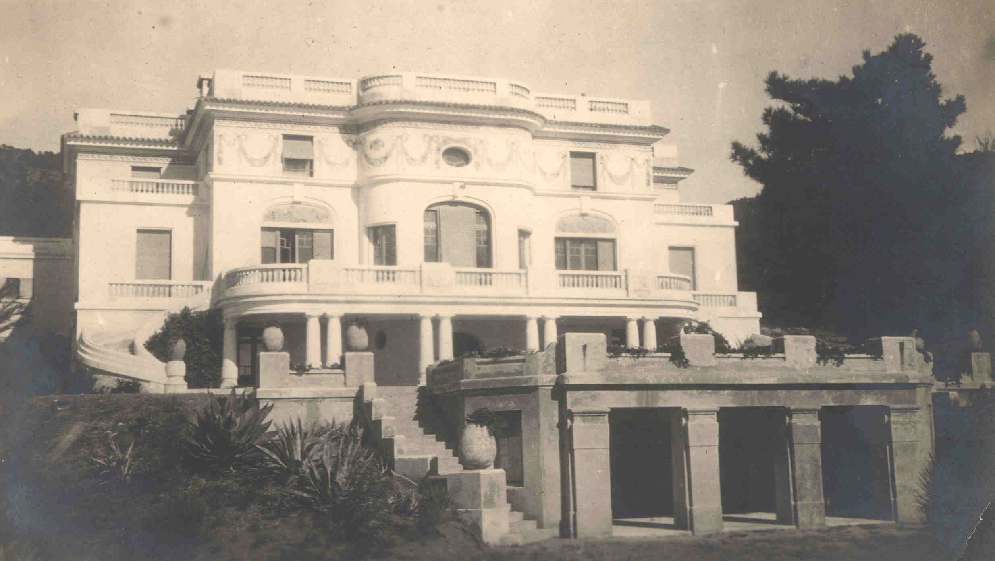
La maison d’été de l’avionneur Potez racheté avec le jardin par le conservatoire du littoral en 1989

Slide 11
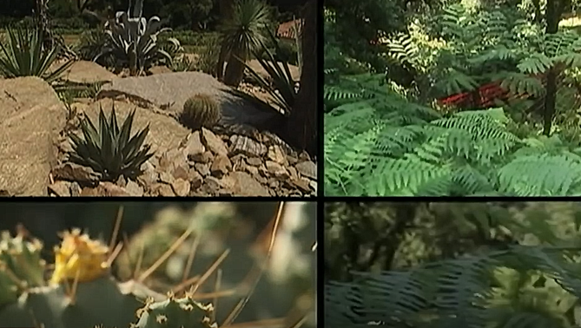
Le jardin des Méditerranées – domaine du Rayol
II Le patrimoine matériel
1/ Un peu d’histoire française
La protection des œuvres d’art de 1789 à la fin du XIXe siècle

Slide 12
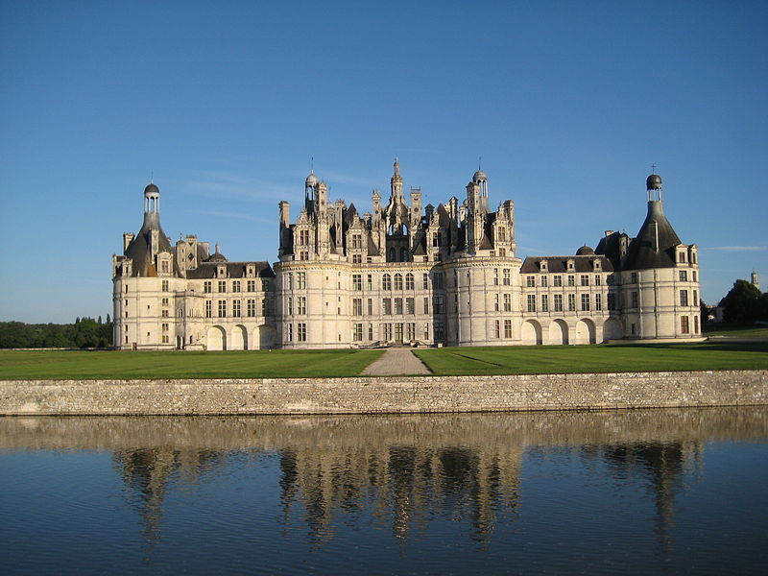
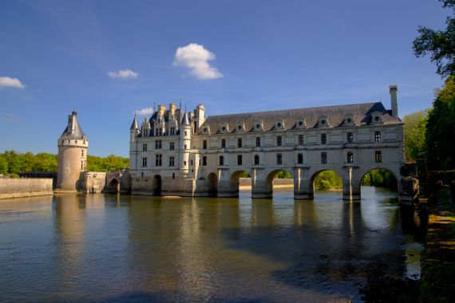
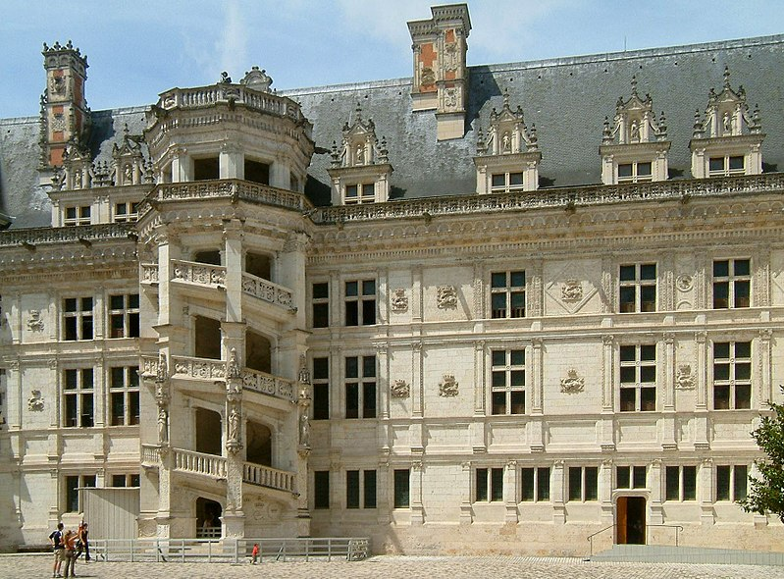
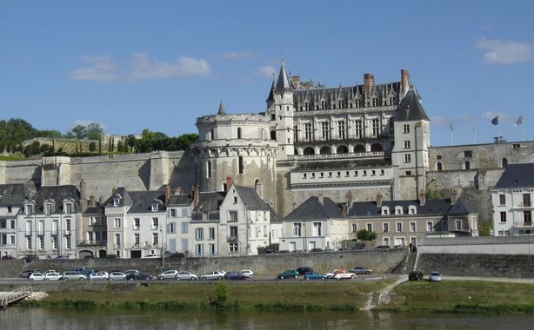
2/ Le patrimoine architectural
- Les monuments
Chenonceau
Chambord
Blois
Vidéo châteaux de la Loire
Amboise

Slide 13
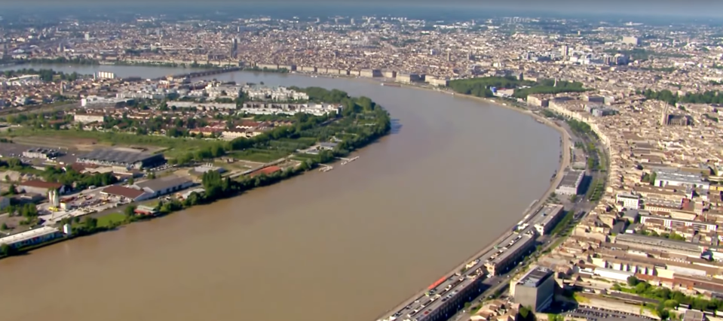
- Les ensembles architecturaux
Exemple 1 : Le quartier du Port de la Lune à Bordeaux
Vidéo
https://www.youtube.com/watch?v=HeTdda7EboM&feature=emb_logo

Slide 14
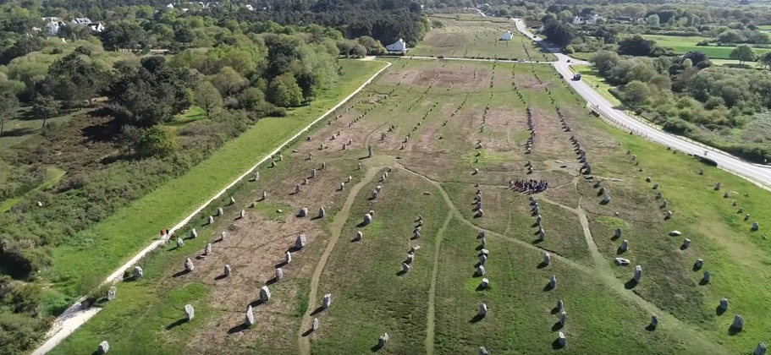
Exemple 2 : les alignements de Carnac
Vidéo https://www.youtube.com/watch?v=C4ZA-BSTvXk
Convention de Grenade 1985

Slide 15
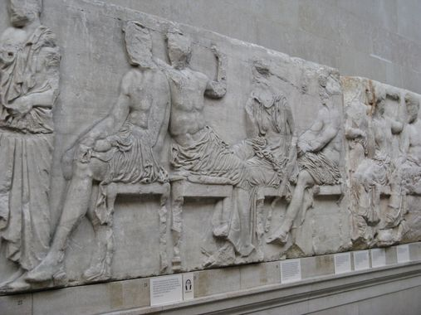
3/ Le patrimoine mobilier
Il s’agit de l’ensemble des objets déplaçables : peintures (patrimoine pictural), sculptures, (patrimoine sculptural) mais aussi les monnaies, les instruments de musique, les armes ou les manuscrits.
Deux conceptions s’opposent.
Exemple 1 : Les marbres du Parthénon au British museum réclamés par la Grèce

Slide 16
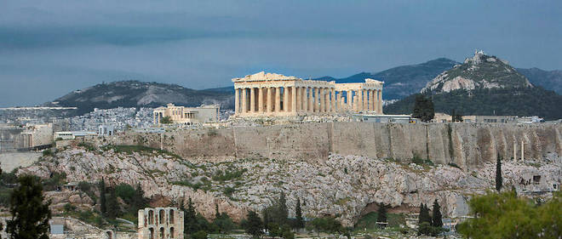
Parthénon : temple dédié à la déesse Athéna sur l’acropole d’Athènes

Slide 17
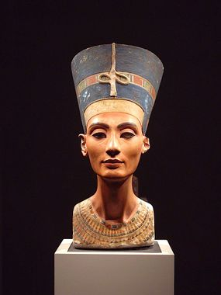
Exemple 2 : L’Egypte réclame à l’Allemagne le buste de Néfertiti
4/ Le patrimoine vernaculaire
Il s’agit des éléments caractéristiques d'une culture locale, populaire, non-dominante, celle de l'histoire du quotidien et des pratiques.
Exemples : lavoir, croix, four à pain, abreuvoir, pigeonnier etc.
on parle aussi de « patrimoine rural »

Slide 18
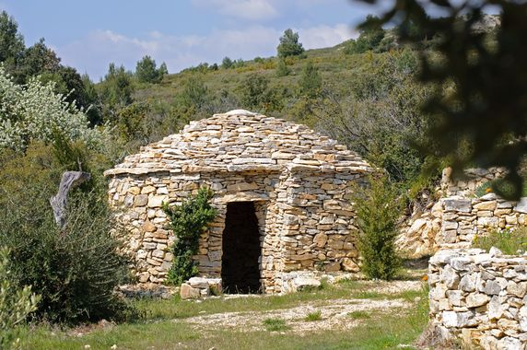
Borie de Provence : endroit où le paysan déposait son matériel ou abritait son bétail par maison temps. Il devient un lieu de repos au XIXe.

Slide 19
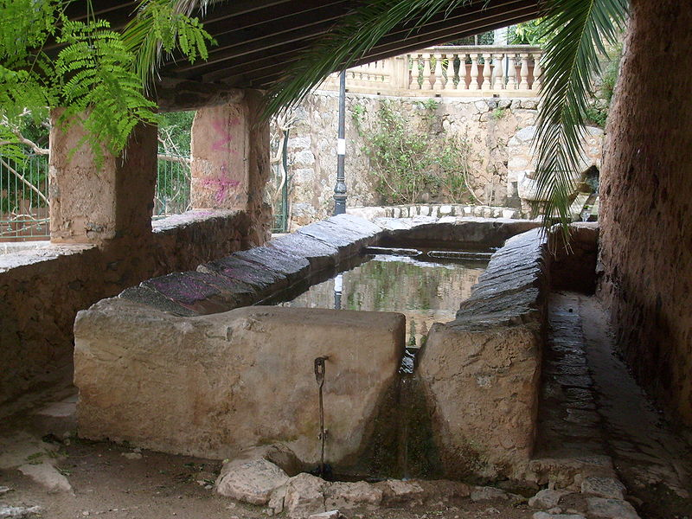
Un lavoir

Slide 20
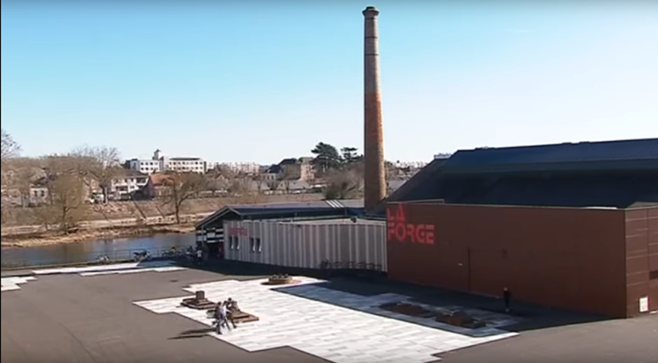
5. Le patrimoine industriel
Exemple 1 : Châtellerault mise sur le patrimoine industriel
vidéo https://www.youtube.com/watch?v=al1eGslnfaw&feature=emb_logo

Slide 21
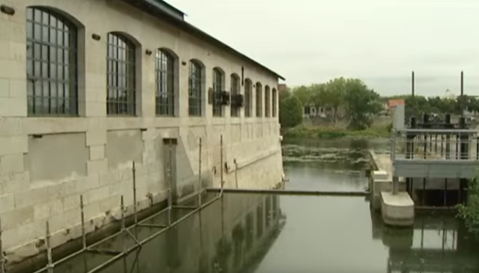
Exemple 2 : La manufacture d’armes de Châtellerault
vidéo
https://www.youtube.com/watch?v=OJr-5_WFUvU&feature=emb_logo

Slide 22
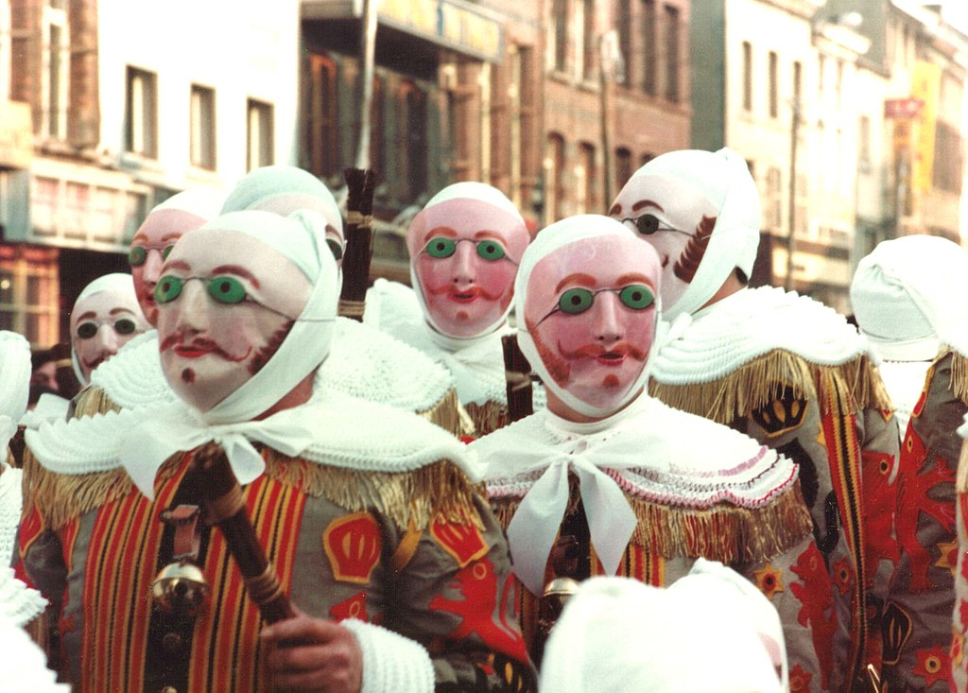
III Le patrimoine immatériel
1/ définition et exemples
Le patrimoine immatériel ou patrimoine vivant se réfère à des rituels, des savoir-faire artisanaux, des espaces de sociabilité, des pratiques alimentaires ou les arts du spectacle.
Il fut adopté par l’UNESCO en 2003.
Le carnaval de Binche en Belgique est reconnu depuis 2003 au patrimoine culturel immatériel de l’humanité (UNESCO).

Slide 23
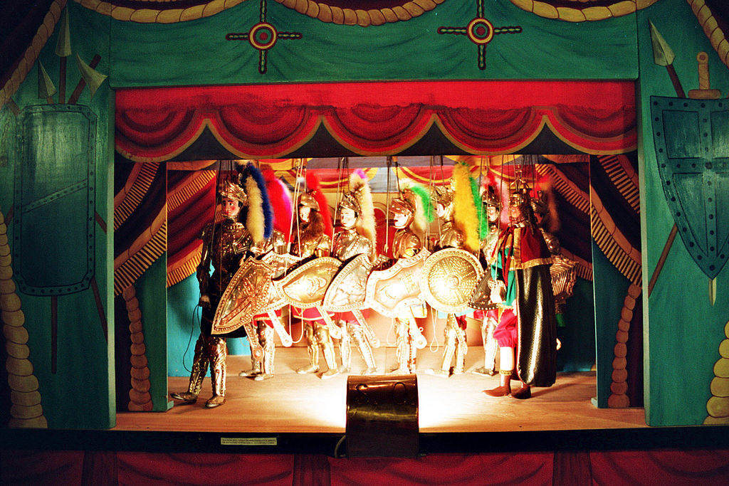
Le théâtre de marionnettes sicilien Opera dei Pupi en Italie.

Slide 24
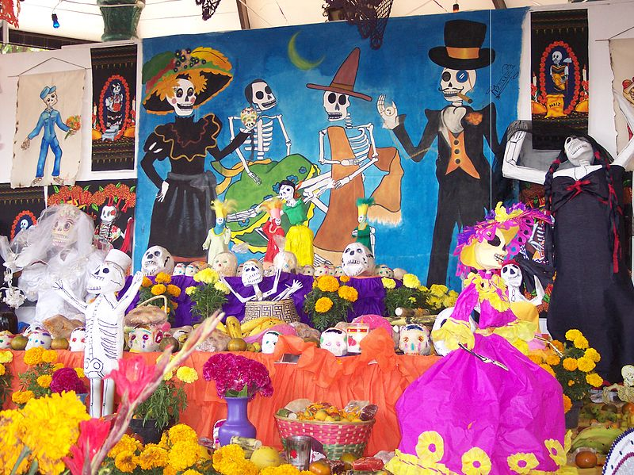
Les fêtes indigènes dédiées aux morts à Xochimilco, Mexico.

Slide 25
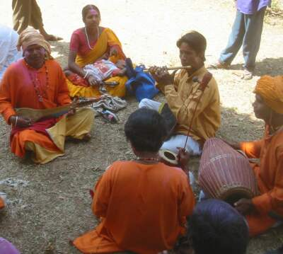
Chant traditionnel du Bangladesh

Slide 26
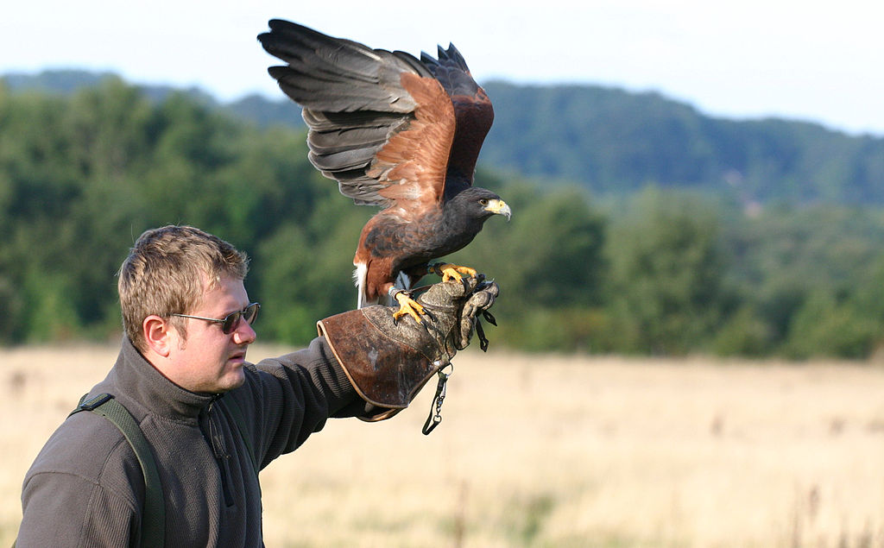
La fauconnerie devient patrimoine culturel immatériel de l’humanité en 2012 et est pratiquée par plusieurs pays du monde.

Slide 27
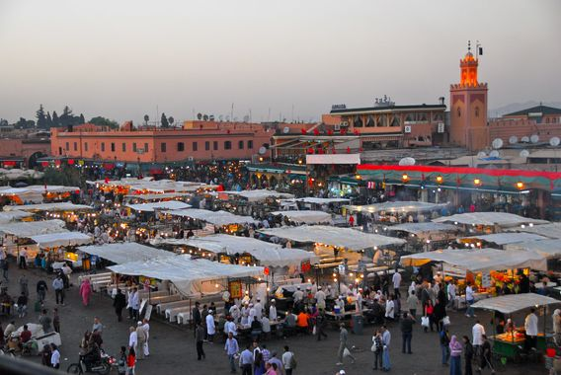
2/ Deux exemples particuliers
Exemple 1 : La place Jemaa El-Fna de Marrakech
vidéo https://www.youtube.com/watch?v=LBEUedr7R7A
Pourquoi fait-elle partie du patrimoine immatériel du Maroc ?

Slide 28
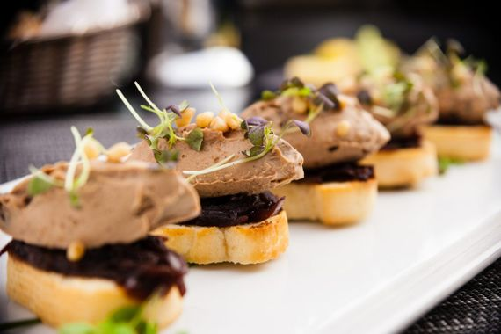
Exemple 2 : le repas gastronomique français
Il a été classé en 2010 au patrimoine culturel immatériel de l’humanité par l’UNESCO.
Pourquoi ce classement au Patrimoine de l’UNESCO ? Quel est le risque de cette distinction ?

Slide 29
IV le processus de patrimonialisation des lieux touristiques, ses effets et ses limites.
Le phénomène de patrimonialisation désigne le processus par lequel un espace, un bien ou une pratique se transforme en objet du patrimoine digne de conservation et de restauration.
1/ le statut de « patrimoine mondial de l’humanité » et ses conséquences
1972 : création du statut de « patrimoine mondial de l’humanité » par l’UNESCO
Les sites de la liste du patrimoine mondial de l’UNESCO
 | Nombre | Pays | Des déséquilibres
2017 | 1052 | 165 | - Plus de sites culturels que naturels - Plus de villes historiques (surtout Europe et Amérique latine) que d’architecture moderne - L’Europe est surreprésentée par rapport aux PED

Slide 30
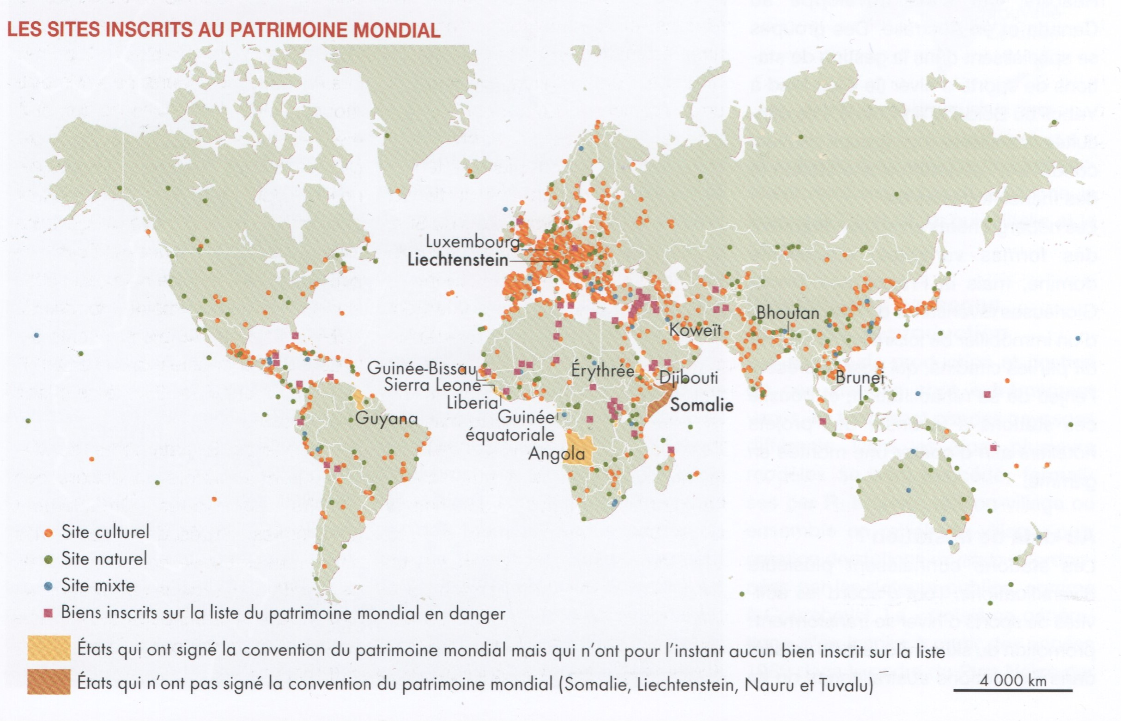

Slide 31
Le surtourisme en 2019
Ville ou site | Nombre de touristes | Nombre d’habitants
Venise | 30 millions (100 000/jour) | 55 000
Angkor (Cambodge) | 1,6 million
Machu Picchu | 1,4 million
Château de Versailles | 8 millions
Classement des pays ayant le plus de sites classés au patrimoine de l’UNESCO
Classement | Pays | Nombre de sites classés | Sites culturels | Sites naturels
1er | Italie | 54 | 49 | 5
2e | Chine | 53 | 37 | 14
3e | Espagne | 47 | 41 | 6
4e | France | 45 | 39 | 6

Slide 32
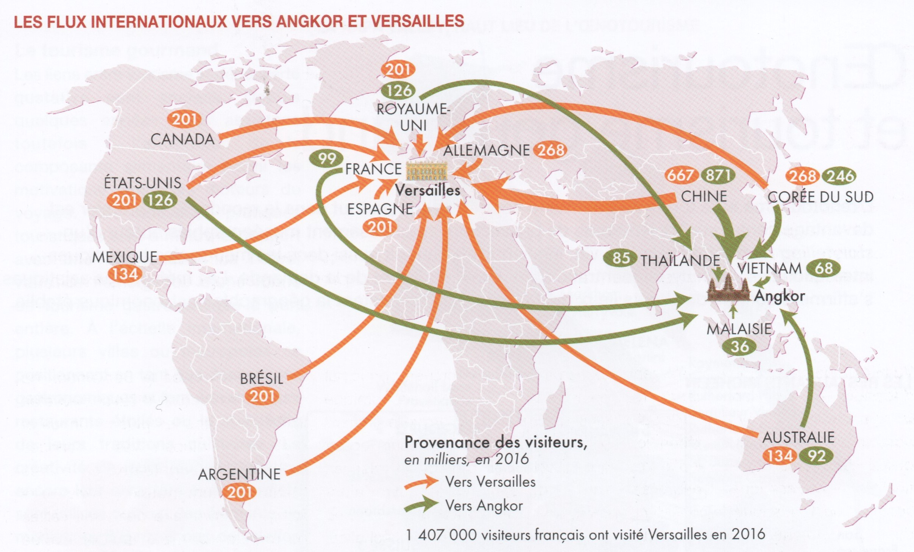

Slide 33
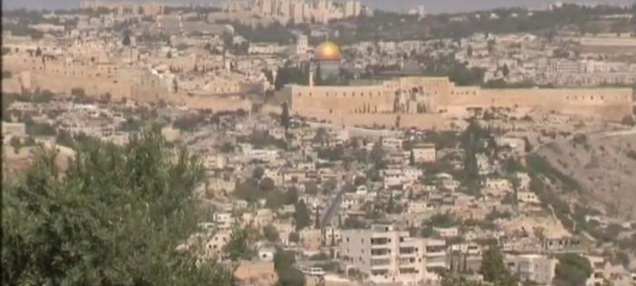
2/ Le risque de la muséification
Muséification : terme à connotation péjorative qui désigne la mise en valeur d’un site patrimonial en vue d’assurer à la fois son développement touristique et sa conservation.
Voir le texte :
Vous n’en avez pas marre… de la muséification des villes ?
3/ Le patrimoine : un moyen d’action politique
- A l’échelle d’un pays, le patrimoine peut être utilisé pour affirmer des idées politiques.
Vidéo Jérusalem-Est :
le patrimoine de la discorde
https://www.youtube.com/watch?v=Or6B1AntuA4

Slide 34
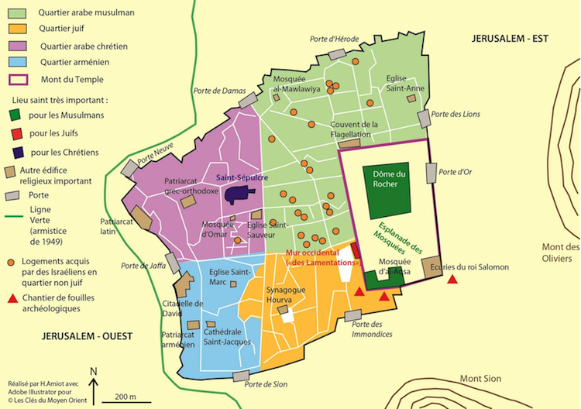
Plan de Jérusalem

Slide 35
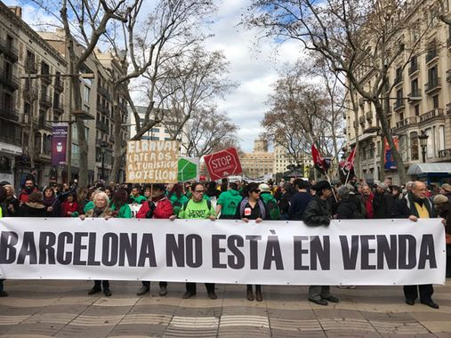
- Des habitants combattent la patrimonialisation de leur ville.

Slide 36
En Espagne, des manifestations contre le tourisme de masse
Dans plusieurs pays d'Europe, l'Espagne en particulier, des voix s'élèvent pour dénoncer le tourisme de masse.
Plusieurs villes d'Espagne ont vu fleurir, cet été, des réactions d'exaspération contre le tourisme de masse. Des groupes d'habitants se sont élevés pour protester contre ses effets sur leur cadre de vie, avec des méthodes suscitant parfois la polémique. Ils dénoncent, entre autres, la flambée des loyers, la saturation des espaces publics ou encore la dégradation de l'environnement. Cette hostilité à l'égard des touristes se décline sous la forme de «manifestations, [de] graffitis et même [d']intimidations», rapporte l'agence de presse Reuters. Début août, à Palma de Majorque, en Espagne, plusieurs manifestants ont par exemple fait irruption dans un restaurant touristique, fumigènes et confettis à la main. Fin juillet, c'est un bus de tourisme qui a été attaqué par quatre personnes encagoulées, brandissant le slogan «Le tourisme tue les quartiers».
75,6 millions de touristes en 2016 en Espagne
Depuis le début de l'année, au moins sept hôtels de Barcelone ont aussi été la cible d'actions «anti-tourisme» soutenues par le parti d'extrême-gauche indépendantiste (CUP), note le quotidien espagnol El Pais. L'Espagne a accueilli 75,6 millions de touristes, en 2016.
A San Sebastian, dans le nord de l'Espagne, une nouvelle marche anti-tourisme est prévue le 17 août. Elle devrait coïncider avec l'organisation d'une grande fête culturelle basque. Selon le Guardian, cette montée du ressentiment contre les touristes a peu à peu gagné plusieurs villes d'Europe. Des manifestations contre le tourisme massif se sont tenues à Dubrovnic en Croatie ainsi qu'à Venise et Rome, en Italie.
Le Parisien, 13 août 2017

